Slide 1
Máster en Estudios Árabes e Islámicos Contemporáneos
LA COOPERACIÓN ESPAÑOLA EN LOS ESTADOS FALLIDOS
Somalia, Sudán y Yemen
por J. COMINS

Slide 2
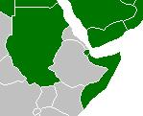
Sudán
Población: 44.632.400
PMA
Yemen
PIB p.c. $2.007 (PPA 2005)
Pobreza: n.d.
Población: 24.799.900
Desigualdad: n.d.
PIB p.c. $2.243 (PPA 2005)
IDH: 0, 408 (DHB)
Pobreza: 17,5% <$1,25 al día
Fuentes: BM/PNUD
Desigualdad: 37,7 Coef. Gini
IDH: 0, 462 (DHB)
Somalia
Población: 9.556.900
PIB p.c.: $917 (1990) PRB
Pobreza: n. d.
Desigualdad: n. d.
IDH: n. d. ¿DHB?

Slide 3
Somalia

Slide 4
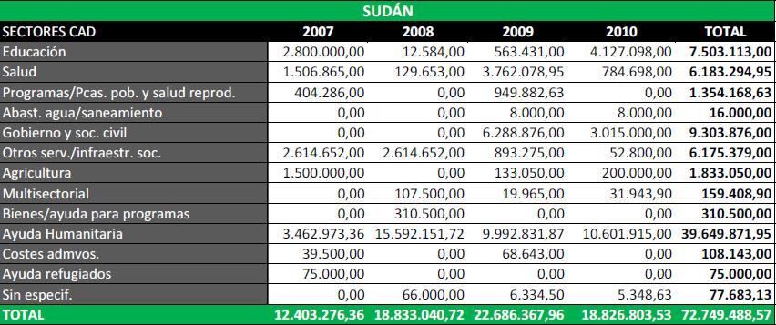
Sudán

Slide 5
Yemen

Slide 6
Somalia - Sudán - Yemen

Slide 7
Somalia
Actos de Piratería en África Oriental y el Mar Arábigo
Iniciativas Parlamentarias relacionadas con la Seguridad y la Defensa

Slide 8
Sudán
Nº de Iniciativas Parlamentarias Clasificadas por Materias
Febrero 2006: El Consejo de Ministros aprueba la creación de una misión diplomática permanente en Sudán.
Enero de 2007: Visita de los secretarios de Estado de AA.EE. y de Cooperación Internacional a Jartum.
Mayo de 2007: Entrevista del ministro de AA.EE. con su homólogo sudanés en Madrid. Preocupación por la situación humanitaria en Darfur.

Slide 9
Yemen
Septiembre de 1968-Septiembre de 1969: Establecimiento de relaciones diplomáticas entre España y la República Democrática Popular de Yemen, y la República Árabe de Yemen.
Abril de 2006: Inauguración de la Embajada de España en Saná.
Julio de 2007: Atentado suicida con coche bomba contra un convoy de turistas causa la muerte de siete españoles y deja heridos a otros seis cerca de Mareb.
Agosto de 2012: El Ministerio de AA.EE. y de Cooperación anuncia el cierre definitivo de la Embajada de España en Saná y su integración en el Servicio Europeo de Acción Exterior.

Slide 10
Conclusiones:
“Securitización” de la ayuda, sobre todo en los casos de Somalia y Yemen.
Falta de aprovechamiento de las ventajas comparativas de la ayuda bilateral española (gobernanza democrática) en el caso de Sudán. PAE Sudán 2006-2008.
Porcentaje muy elevado de ayuda humanitaria y de emergencia, y por tanto, poco orientado a crear condiciones estructurales de desarrollo.
Ausencia de una estrategia decidida y coherente hacia los países araboislámicos del Cuerno de África.

Slide 11
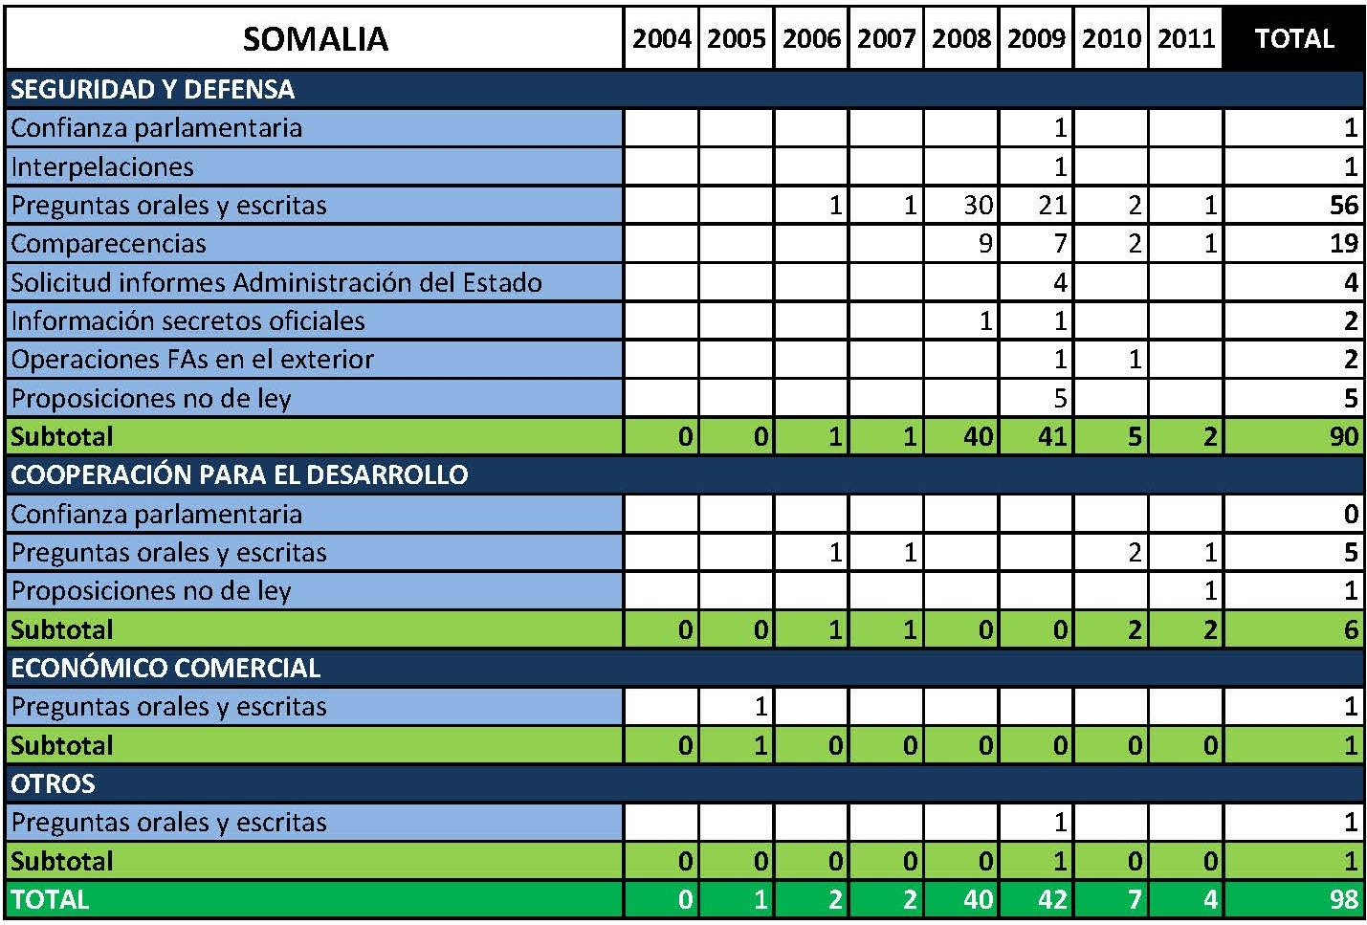
Apéndices:
Nº de Iniciativas Parlamentarias Clasificadas por Tipo y Materias

Slide 12
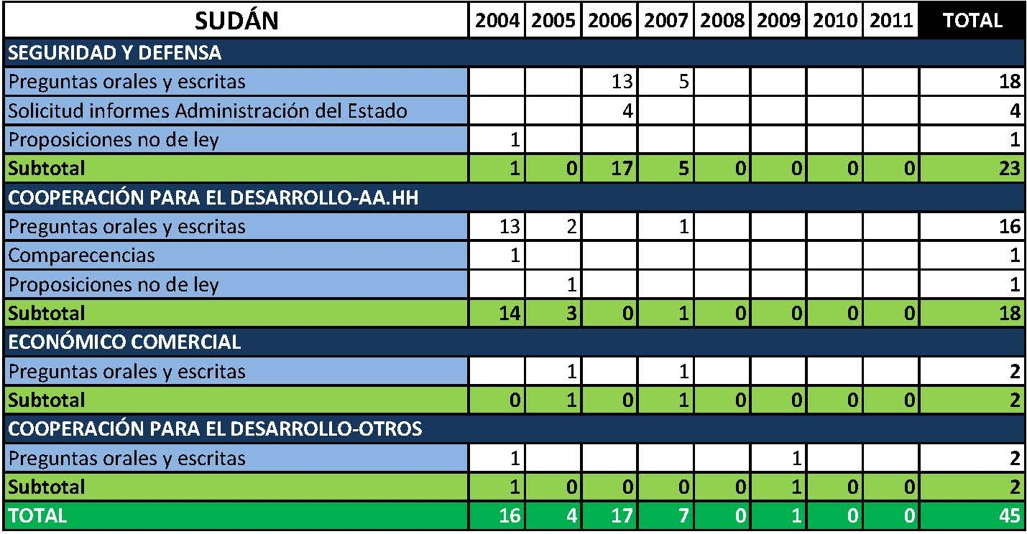
Apéndices:
Nº de Iniciativas Parlamentarias Clasificadas por Tipo y Materias

Slide 13
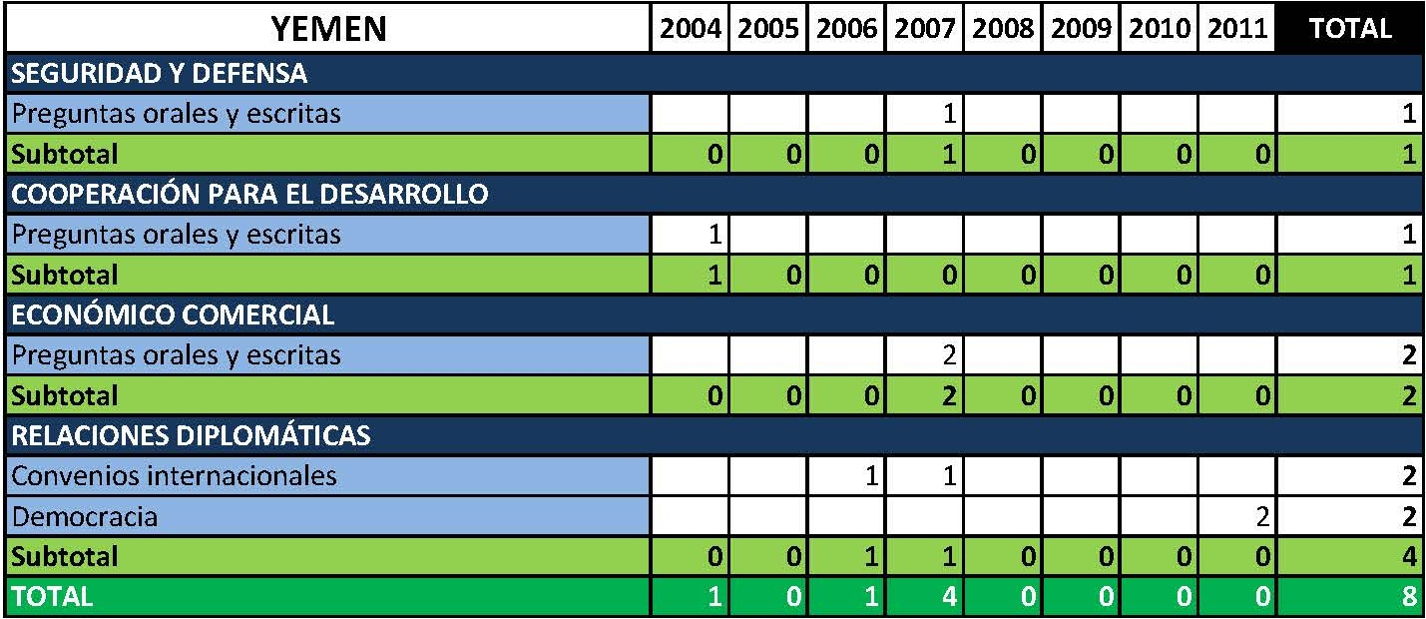
Apéndices:
Nº de Iniciativas Parlamentarias Clasificadas por Tipo y Materias

Slide 14
Fuentes:
Banco Mundial.
Programa de Naciones Unidas para el Desarrollo (PNUD). Indicadores Internacionales sobre Desarrollo Humano.
Índice de Estados Fallidos 2011 (The Fund for Peace).
Ministerio de Asuntos Exteriores y de Cooperación. La AOD española. Estadísticas.
Ministerio de Asuntos Exteriores y de Cooperación. Ficha países: Somalia, Sudán y Yemen.
Portal del Congreso de los Diputados.
United Nations Institute for Training and Research (UNITAR).

